Slide 1
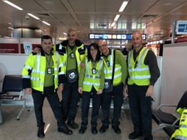
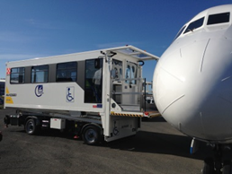
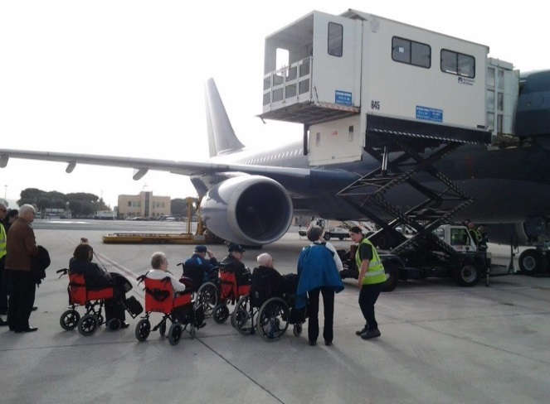
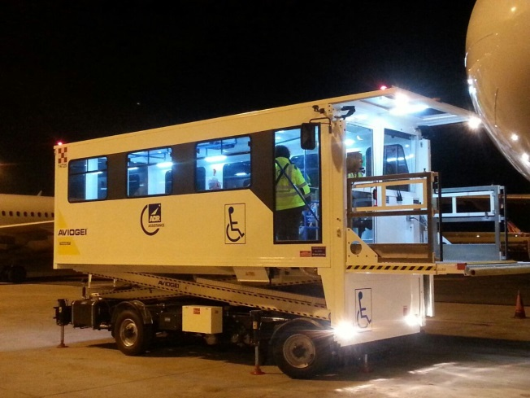
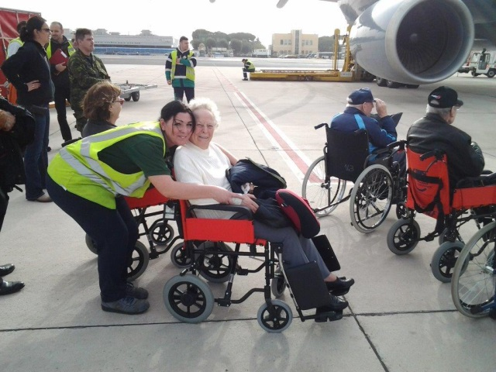

AdR Assistance - Aeroporto di Ciampino
Consuntivazione 2017 e corrispettivo 2018
Giugno 2013

Slide 2

Assistenze PRM CIA settembre 2017 vs AP
Highlights
N. assistenze: 9.899 (+1,9%)
% pre-notificate (>36h): 86,9% (+1,1%)
N. movimenti serviti (Arrivi e Partenze): 7.088 (-0,1%)
Breakdown assistenze per tipologia:

Slide 3
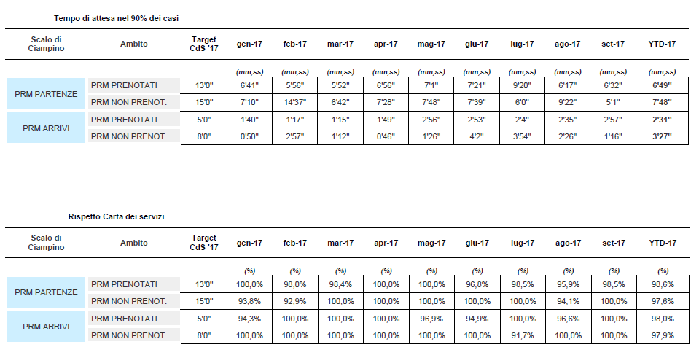
Qualità erogata CIA – Carta dei Servizi YTD settembre 2017

Slide 4
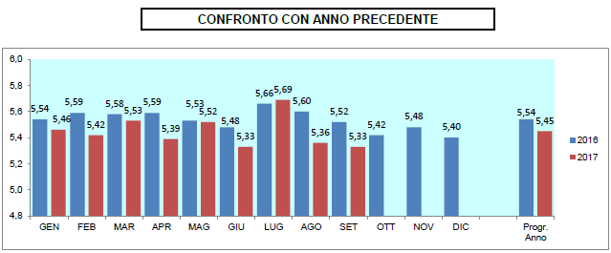
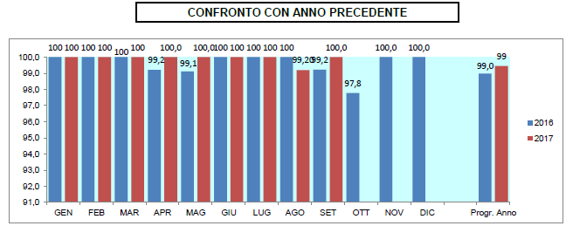
Qualità percepita CIA – progressivo settembre 2017
Indagine micro-customer – Media valutazione complessiva 5,45
Indagine micro-customer – % PRM soddisfatti 99,45%
Scala a 6
Soddisfatti: 6 Eccellente; 5 Buono; 4 Discreto
Non soddisfatti: 3 Appena suff; 2 Scarso; 1 Pessimo

Slide 5
Key highlights 2017-2018

Slide 6
Costi ammissibili a tariffa di Ciampino
Voce principale di costo ammesso a tariffa del servizio PRM a Ciampino è il costo del lavoro di ADR Assistance che nel 2018 è previsto in diminuzione per azioni di miglioramento della produttività/efficienza con riduzione delle FTE dedicate.
Sulla base del forecast di traffico 2018 attualmente disponibile, l’equilibrio a copertura dei costi ammessi è individuato in un corrispettivo unitario pari a € 0,12/pax (escluso il previsto conguaglio sull’andamento della gestione 2017)
Il differenziale stimato sull’esercizio 2017, riportato nel calcolo come minor costo 2018, è talmente modesto da non produrre variazione del corrispettivo unitario sopra riportato
Conseguentemente, il corrispettivo unitario applicabile dal 1° marzo 2018 risulta pari a € 0,12/pax
Come indicato in allegato 9 (pp. 16 e 28) i corrispettivi del servizio PRM per gli scali di Fiumicino e Ciampino sono quantificati annualmente in base ai costi ammessi ed al volume di passeggeri stimati per l'anno di riferimento della tariffa ed, altresì, dell'eventuale saldo positivo/negativo da verifica dei valori a consuntivo (ricavi regolati meno costi ammessi, dati i valori di traffico consuntivato per l'anno precedente). Tale modalità di aggiornamento tariffario è in linea con il disposto dell'art. 8 del Regolamento CE 1107/2006.

